Slide 1
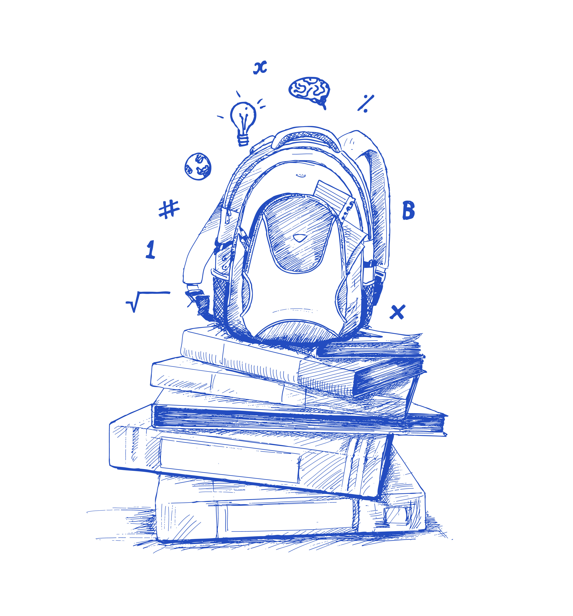
CALENDARIO 2022-23
Septiembre 2022 |  |  |  |  |  |  |  |  | Octubre 2022 |  |  |  |  |  |  |  |  | Noviembre 2022
Sem. | Lu | Ma | Mi | Ju | Vi | Sá | Do |  | Sem. | Lu | Ma | Mi | Ju | Vi | Sá | Do |  | Sem. | Lu | Ma | Mi | Ju | Vi | Sá | Do
35 |  |  |  | 1 | 2 | 3 | 4 |  | 39 |  |  |  |  |  | 1 | 2 |  | 44 |  | 1 | 2 | 3 | 4 | 5 | 6
36 | 5 | 6 | 7 | 8 | 9 | 10 | 11 |  | 40 | 3 | 4 | 5 | 6 | 7 | 8 | 9 |  | 45 | 7 | 8 | 9 | 10 | 11 | 12 | 13
37 | 12 | 13 | 14 | 15 | 16 | 17 | 18 |  | 41 | 10 | 11 | 12 | 13 | 14 | 15 | 16 |  | 46 | 14 | 15 | 16 | 17 | 18 | 19 | 20
38 | 19 | 20 | 21 | 22 | 23 | 24 | 25 |  | 42 | 17 | 18 | 19 | 20 | 21 | 22 | 23 |  | 47 | 21 | 22 | 23 | 24 | 25 | 26 | 27
39 | 26 | 27 | 28 | 29 | 30 |  |  |  | 43 | 24 | 25 | 26 | 27 | 28 | 29 | 30 |  | 48 | 28 | 29 | 30
 |  |  |  |  |  |  |  |  | 44 | 31
Diciembre 2022 |  |  |  |  |  |  |  |  | Enero 2023 |  |  |  |  |  |  |  |  | Febrero 2023
Sem. | Lu | Ma | Mi | Ju | Vi | Sá | Do |  | Sem. | Lu | Ma | Mi | Ju | Vi | Sá | Do |  | Sem. | Lu | Ma | Mi | Ju | Vi | Sá | Do
48 |  |  |  | 1 | 2 | 3 | 4 |  | 52 |  |  |  |  |  |  | 1 |  | 5 |  |  | 1 | 2 | 3 | 4 | 5
49 | 5 | 6 | 7 | 8 | 9 | 10 | 11 |  | 1 | 2 | 3 | 4 | 5 | 6 | 7 | 8 |  | 6 | 6 | 7 | 8 | 9 | 10 | 11 | 12
50 | 12 | 13 | 14 | 15 | 16 | 17 | 18 |  | 2 | 9 | 10 | 11 | 12 | 13 | 14 | 15 |  | 7 | 13 | 14 | 15 | 16 | 17 | 18 | 19
51 | 19 | 20 | 21 | 22 | 23 | 24 | 25 |  | 3 | 16 | 17 | 18 | 19 | 20 | 21 | 22 |  | 8 | 20 | 21 | 22 | 23 | 24 | 25 | 26
52 | 26 | 27 | 28 | 29 | 30 | 31 |  |  | 4 | 23 | 24 | 25 | 26 | 27 | 28 | 29 |  | 9 | 27 | 28
 |  |  |  |  |  |  |  |  | 5 | 30 | 31
Marzo 2023 |  |  |  |  |  |  |  |  | Abril 2023 |  |  |  |  |  |  |  |  | Mayo 2023
Sem. | Lu | Ma | Mi | Ju | Vi | Sá | Do |  | Sem. | Lu | Ma | Mi | Ju | Vi | Sá | Do |  | Sem. | Lu | Ma | Mi | Ju | Vi | Sá | Do
9 |  |  | 1 | 2 | 3 | 4 | 5 |  | 13 |  |  |  |  |  | 1 | 2 |  | 18 | 1 | 2 | 3 | 4 | 5 | 6 | 7
10 | 6 | 7 | 8 | 9 | 10 | 11 | 12 |  | 14 | 3 | 4 | 5 | 6 | 7 | 8 | 9 |  | 19 | 8 | 9 | 10 | 11 | 12 | 13 | 14
11 | 13 | 14 | 15 | 16 | 17 | 18 | 19 |  | 15 | 10 | 11 | 12 | 13 | 14 | 15 | 16 |  | 20 | 15 | 16 | 17 | 18 | 19 | 20 | 21
12 | 20 | 21 | 22 | 23 | 24 | 25 | 26 |  | 16 | 17 | 18 | 19 | 20 | 21 | 22 | 23 |  | 21 | 22 | 23 | 24 | 25 | 26 | 27 | 28
13 | 27 | 28 | 29 | 30 | 31 |  |  |  | 17 | 24 | 25 | 26 | 27 | 28 | 29 | 30 |  | 22 | 29 | 30 | 31
Junio 2023 |  |  |  |  |  |  |  |  | Julio 2023 |  |  |  |  |  |  |  |  | Agosto 2023
Sem. | Lu | Ma | Mi | Ju | Vi | Sá | Do |  | Sem. | Lu | Ma | Mi | Ju | Vi | Sá | Do |  | Sem. | Lu | Ma | Mi | Ju | Vi | Sá | Do
22 |  |  |  | 1 | 2 | 3 | 4 |  | 26 |  |  |  |  |  | 1 | 2 |  | 31 |  | 1 | 2 | 3 | 4 | 5 | 6
23 | 5 | 6 | 7 | 8 | 9 | 10 | 11 |  | 27 | 3 | 4 | 5 | 6 | 7 | 8 | 9 |  | 32 | 7 | 8 | 9 | 10 | 11 | 12 | 13
24 | 12 | 13 | 14 | 15 | 16 | 17 | 18 |  | 28 | 10 | 11 | 12 | 13 | 14 | 15 | 16 |  | 33 | 14 | 15 | 16 | 17 | 18 | 19 | 20
25 | 19 | 20 | 21 | 22 | 23 | 24 | 25 |  | 29 | 17 | 18 | 19 | 20 | 21 | 22 | 23 |  | 34 | 21 | 22 | 23 | 24 | 25 | 26 | 27
26 | 26 | 27 | 28 | 29 | 30 |  |  |  | 30 | 24 | 25 | 26 | 27 | 28 | 29 | 30 |  | 35 | 28 | 29 | 30 | 31
 |  |  |  |  |  |  |  |  | 31 | 31

